Slide 1

Geodatenformate
Prof. Dr.-Ing. Franz-Josef Behr
Prof. Dr.-Ing. Dietrich Schröder
The content is licensed under a Creative Commons-Lizenz CC BY-NC-SA.

Slide 2
Lernziele
Gliederung
Einführung – die Problematik
Vektorbasierte Austauschformate
Rasterbasierte Austauschformate
Überblick über die am meisten genutzten Formate.
Sie können Formate erkennen und ihre Bedeutung und ihre Einsatzgebiete einschätzen.
Sie können beurteilen, ob Formate für 2D- oder 3D-Daten sowie für unterschiedliche Raumbezugssysteme geeignet sind.

Slide 3
Einführung

Slide 4
Schnittstellenformat: Definition
Schnittstellenformat:
Beschreibt die Codierung der Daten, die in einer Schnittstelle transportiert werden sollen. Die meisten Systeme bedienen ASCII-Dateien, die les- und editierbar sind.
"…a standard of encoding geographical information into a computer file.“
Die Schnittstelle oder auch Interface genannt ist der Teil eines Systems, welcher der Kommunikation dient.
Ein Schnittstellenformat beschreibt die Codierung der Daten, die in einer Schnittstelle transportiert werden sollen. Die meisten Systeme bedienen ASCII-Dateien, die les- und editierbar sind.
Austauschformat ist ein Begriff aus der elektronischen Datenverarbeitung (EDV) und bezeichnet meist ein Dateiformat, welches mit vielen verschiedenen Anwendungen auf fast jedem Betriebssystem kompatibel ist.
Quelle: http://www.geoinformatik.uni-rostock.de
Quelle: https://en.wikipedia.org/wiki/GIS_file_formats [2016-10-25]
Quelle: http://www.geoinformatik.uni-rostock.de
https://de.wikipedia.org/wiki/Austauschformat

Slide 5
Einige Vertreter …
Access Database (nonspatial)
Adobe Illustrator (EPS)
APIC
APT
ASCII Tabular
Autodesk AutoCAD DWG/DXF
Autodesk MapGuide SDF (binary)
Autodesk MapGuide SDL
Autodesk Vision*GINA
Autodesk Vision*Native
AutoKa Transfer File (FF)
CCOGIF
CGDEF
CITS/QLF
CSV (Comma-Separated Value)
Cubestore MDF
Danish DSFL
Danish UFO
dBase III (DBF)
DEM USGS (Digital Elevation Model)
DES
Design Files (DGN) (Bentley/Intergraph)
DFAD (NIMA)
DFD (MultiGen Paradigm)
DLG
1 Unter-nehmen, n Formate!

Slide 6
Einige Vertreter … II
DMDF (Digital Map Data Format)
DNF (GML-2)
DTED DEM
EDIGEO
EPS (Encapsulated PostScript)
ESRI ArcInfo Coverage
ESRI ArcInfo Export (E00)
ESRI ArcInfo Generate
ESRI ArcSDE 8.x, 3.x, 2.x
ESRI GeoDatabase
ESRI Shape
Facet XDR
Fastgate
FFS
Format GEOCITY
GDF
GDMS
GDS
GE Smallworld
GenaMap
GeoPackage
GEODESYS StruMap
Geographix CDF
Geogrid OVL/ASC
Geojson
GeoTask
GICAD
GINA (ARGIS)
GML 1
GML 2
GML 3
GML 3.2.1
GTI/RDB
IDRISI
1 Unternehmen, n Formate!
1 Standard, n Varianten!

Slide 7
Einige Vertreter … III
Intergraph FRAMME
Intergraph FRAMME SEF
Intergraph GeoMedia
Access Warehouse
Intergraph GRM
Intergraph MGE
IFF (IBM/DB2)
INTERLIS
ISO 8211
KML/KMZ
Laser-Scan Gothic
Laser-Scan IFF
Leica GSI
Leica IDEX
MapInfo MID/MIF
MapInfo TAB
MapInfo SpatialWare
MicroStation GeoGraphics
MOEP
MZK (MehrZweckKarte)
NAS
NTF
NTX Caris
NTX Soundings
ODBC Database (nonspatial)
OGDI
ÖNORM
1 Unternehmen, n Formate!

Slide 8
Einige Vertreter … IV
Oracle Spatial Object
Oracle Spatial Relational
Oracle SQL Loader ASCII
Oracle Tables (nonspatial)
PenMetrics GRD
PHOCUS PHODAT
PNG/GIF
REGIS
S-57
SAIF
SFCOM
SDTS
Seisworks
Shockwave Flash
Swedish KF85
Swedish MASIK
SICAD/SQD
SLF
SOTF (GML-2)
SPANS
TIGER/Line
VALIS/ASC
VML
VPF (WVSPLUS, VMAP0, VMAP1, VMAP2, UVMAP, DNC, FFD, DVP, VRF, DCW)
VRML
XML
XPlanung
Zycor Z-Map
Microsoft MapPoint 2002
1 Unternehmen, n Formate!

Slide 9
Kodierungen und Bedeutung für amtlichen Geodatenaustausch
GDI-DE-grundlegend
GDI-DE-grundlegend: wenn sie dem Stand der Technik entsprechen.
GDI-DE-auslaufend: wenn sie zuvor als GDI-DE-grundlegend klassifiziert waren, jedoch aufgrund der Weiterentwicklung des Stands der Technik überholt sind und durch Aktuellere ersetzt werden können.
GDI-DE-optional: wenn es bereits praxiserprobte Umsetzungen gibt, diese aber noch nicht umfassend auf gesicherten Erkenntnissen von Wissenschaft, Technik und Erfahrung basieren.
GDI-DE-unter-Beobachtung : Es gibt Anforderungen, die derzeit weder durch etablierte noch durch im laufenden Betrieb einsetzbare Standards bedient werden können. Die Entwicklungen zugehöriger Lösungsansätze sollen frühzeitig innerhalb der GDI-DE diskutiert werden und stehen unter Beobachtung.
INSPIRE-grundlegend Metadaten, Geodaten und Geodatendienste, die im Geltungsbereich der INSPIRE-Richtlinie bereitzustellen sind, unterliegen den in den INSPIRE-Durchführungsbestimmungen und in den INSPIRE-Umsetzungsanleitungen genannten zusätzlichen Anforderungen.
GDI-DE-auslaufend
GDI-DE-optional
GDI-DE-unter-Beobachtung
Arbeitskreis Architektur (2014): Architektur der Geodateninfrastruktur Deutschland - Architektur der GDI-DE – Technik . https://www.geoportal.de/SharedDocs/Downloads/DE/GDI-DE/GDI-DE_Architektur_Version_3_1_Technik.pdf?__blob=publicationFile [2020-01-13]
https://wiki.gdi-de.org/display/Arch/Verzeichnis%20GDI-DE%20Standards [2021-10-04]

Slide 10
Vektorbasierte Datenformate
Vector based data formats

Slide 11
XML-basierte Formate

Slide 12
XML-basierte Austauschformate
GML
  NAS
  XPlanung
OSM
GPX
KML/KMZ

Slide 13
GML: Normbasierte Austausch Schnittstelle
GDI-DE-grundlegend
"an open, vendor-neutral framework for the definition of geospatial application schemas and objects"¹
Basiert auf XML
OGC-Standard
direkte Unterstützung in QGIS
➔ Wird separat behandelt
INSPIRE-grundlegend
<gml:LinearRing srsName="http://www.opengis.net/gml/srs/epsg.xml#4326">
<gml:coordinates>
100.0,100.0
230.0,80.0
350.0,130.0
100.0,100.0
</gml:coordinates>
</gml:LinearRing>
¹OpenGIS® Geography Markup Language (GML) Implementation Specification – Version 3.0

Slide 14
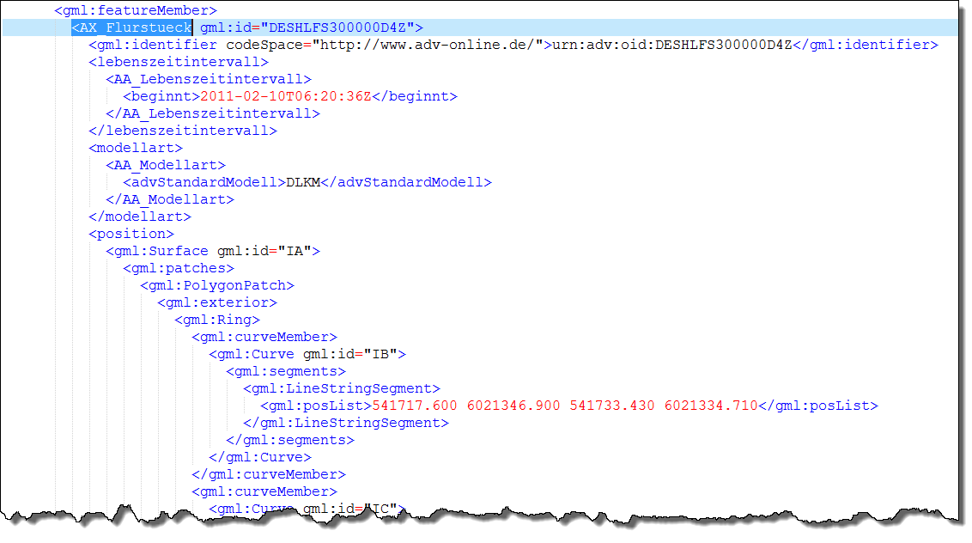
NAS: Normbasierte Austausch Schnittstelle
Datenschnittstelle zum Austausch von Geoinformationen (AFIS, ALKIS und ATKIS)
Definiert durch die Arbeitsgemeinschaft der Vermessungsverwaltungen der Länder der Bundesrepublik Deutschland (AdV)
Plug-In für QGIS von norBITE zum Visualisieren einer ALKIS-PostGIS Datenbank (nur lesend)
➔ Wird separat behandelt

Slide 15
CityGML
Wird nachgeliefert

Slide 16
IndoorGML
Wird nachgeliefert

Slide 17
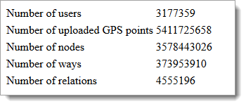
OpenStreetMap-Daten
Weltweites Projekt zum Sammeln und
Verfügbarmachen frei verfügbarer Geodaten
Vergleichbar topographischen Daten
Punkte (node), Linien (way), relation
Flächen kein eigener Datentyp, definierbar als
  geschlossener Weg gemeinsam mit geeigneten anderen Eigenschaften oder
  Multipolygon-Relation, das eine Fläche auf Basis mehrerer Linien definiert.
<node id="3638698051" visible="true" version="1" changeset="32465155" timestamp="2015-07-07T07:26:05Z" user="mjacke" uid="538965" lat="48.7799288" lon="9.1732377">
<tag k="amenity" v="library"/>
<tag k="name" v="Bibliothek"/>
<tag k="operator" v="HFT"/>
</node>
http://www.openstreetmap.org/stats/data_stats.html [2016-10-25]

Slide 18
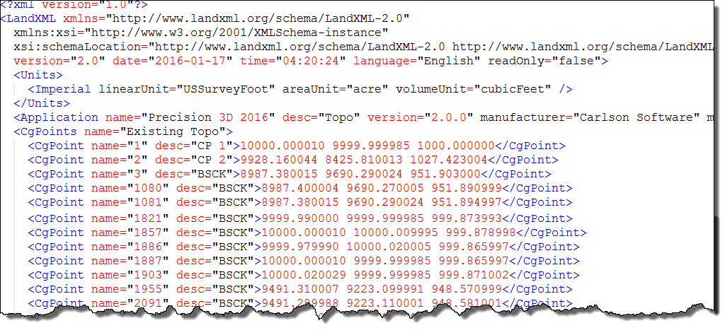
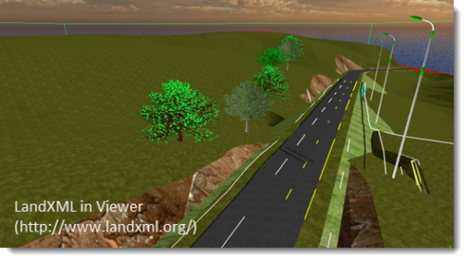
LandXML.org (Vermessung, Bauingenieurwesen)
Für Bauleitplanung, Version 2.0, January 19, 2016
Bedeutung noch unklar, evt. keine Weiterentwicklung
http://landxml.org/schema/LandXML-2.0/samples/Carlson%20Software/woodbridge-2.0.xml

Slide 19
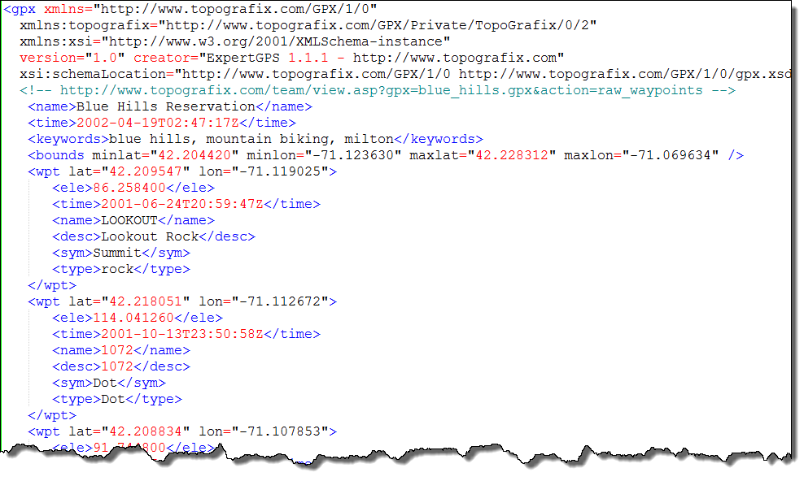
GPS Exchange Format (GPX)
XML format for GPS waypoints, tracks and routes

Slide 20
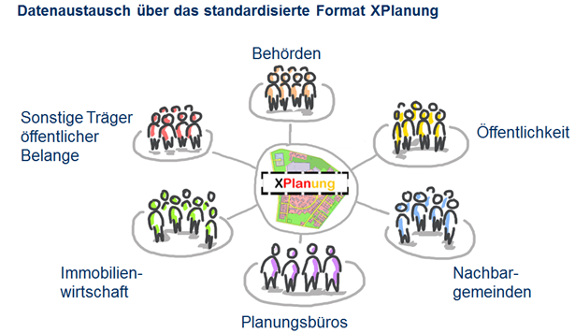
XPlanung
ein offenes, XML-basiertes Datenaustauschformat, das auf Geography Markup Language aufbaut
orientiert sich technisch am ALKIS/NAS Standard der Arbeitsgemeinschaft der Vermessungsverwaltungen Deutschland (AdV).
Austausch von Bauleitplänen, Raumordnungsplänen und Landschaftsplänen
QGIS Plug-In zur Bearbeitung und Anzeige von Daten, die in einer xplan-PostGIS-Datenbank liegen
https://xleitstelle.de/xplanung/ueber_xplanung http://www.xplanungwiki.de/index.php?title=Xplanung_Wiki

Slide 21
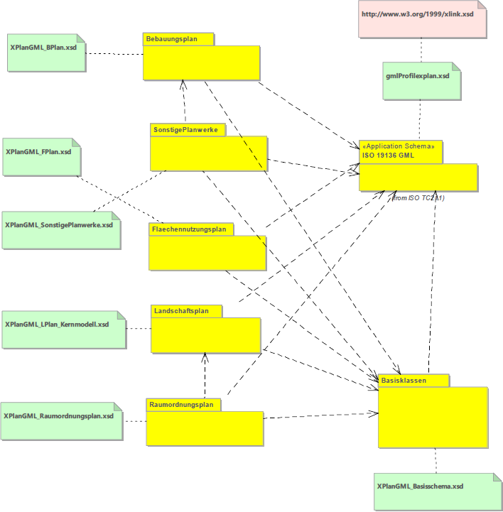

Slide 22
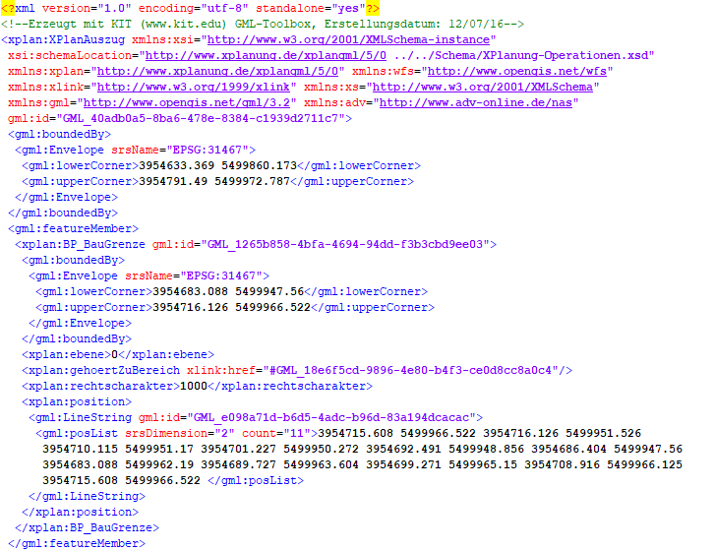
XPlanung

Slide 23
OpenStreetMap-Daten
Weltweites Projekt zum Sammeln und
Verfügbarmachen frei verfügbarer „Geodaten“
Vergleichbar topographischen Daten, Zielsetzung Kartenerstellung (nicht für GIS-Analysen)
Punkte (node), Linien (way),
Flächen kein eigener Datentyp, definierbar als
  geschlossener Weg gemeinsam mit geeigneten anderen Eigenschaften oder
  Multipolygon-Relation, das eine Fläche auf Basis mehrerer Linien definiert.
<node id="3638698051" visible="true" version="1" changeset="32465155" timestamp="2015-07-07T07:26:05Z" user="mjacke" uid="538965" lat="48.7799288" lon="9.1732377">
<tag k="amenity" v="library"/>
<tag k="name" v="Bibliothek"/>
<tag k="operator" v="HFT"/>
</node>
http://www.openstreetmap.org/stats/data_stats.html [2016-10-25]

Slide 24
GPS Exchange Format (GPX )
XML-Format für GPS waypoints, tracks und routes
direkte Unterstützung in QGIS

Slide 25
GPS Exchange Format (GPX)
XML-Format für GPS waypoints, tracks und routes
direkte Unterstützung in QGIS

Slide 26
Geodaten per Web Feed
Technik zur einfachen und strukturierten Veröffentlichung von Änderungen auf Websites (z. B. Nachrichten-Seiten, Blogs, Foren, Wikis) in standardisierten Formaten
Eine Software auf dem Server erkennt neue Einträge und/oder Änderungen im CMS und aktualisiert darauf basierend die auf dem Server liegende Feed-Datei.
Die verbreitetsten Formate für Web-Feeds sind RSS, Atom und XML.
Bsp: https://www.lfu.bayern.de/gdi/dls/wsg.xml [2021-12-15]

Slide 27
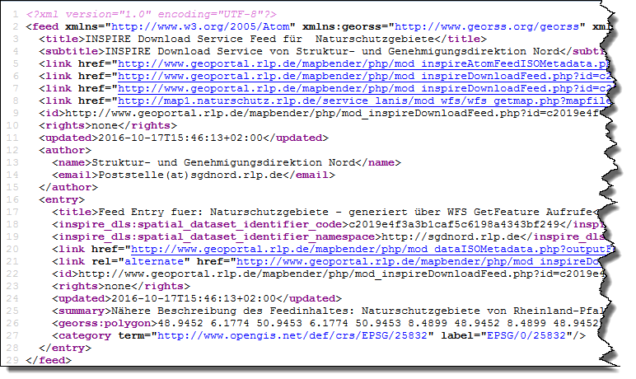
ATOM Feeds
GDI-DE-grundlegend
http://www.geoportal.rlp.de/mapbender/php/mod_inspireDownloadFeed.php?id=c2019e4f-3a3b-1caf-5c61-98a4343bf249&type=SERVICE&generateFrom=wfs&wfsid=216

Slide 28
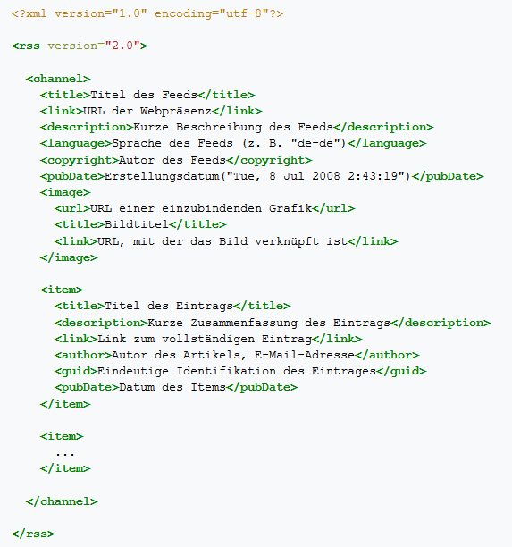
RSS (Rich Site Summary)
Dateiformat für Web-Feeds. Sie zeigen Änderungen auf Websites, z. B. auf News-Seiten, Blogs, Audio-/Video-Logs etc.

Slide 29
GeoRSS: Geometries
When you think about RSS as the start of a programmable Web, as you expose APIs to your Web sites, amazing things can happen.
Bill Gates (2006) [1]
<georss:point>45.256 -71.92</georss:point>
<georss:line>
45.256 -110.45 46.46 -109.48 43.84 -109.86
</georss:line>
<georss:polygon>
45.256 -110.45 46.46 -109.48 43.84 -109.86 45.256 -110.45
</georss:polygon>
[1] http://www.microsoft.com/presspass/exec/billg/speeches/2006/03-20MIX.mspx [2008-10-22]

Slide 30
GeoRSS: Example
<item>
<title>
A5: Karlsruhe Richtung Heidelberg
</title>
<link>
http://www.antenne.de/antenne/meldungen_deutschland.php
</link>
<description>
Zwischen Bruchsal und Kronau Bauarbeiten,
rechte Spur gesperrt bis 13.03.2008 16:00 Uhr
</description>
<pubDate>
Tue, 29 Apr 2008 21:33:09 +0200
</pubDate>
<georss:line>
8.6033 49.2269 8.56665 49.1583 8.56 49.148
</georss:line>
</item>

Slide 31
Keyhole Markup Language - KML
GDI-DE-optional
XML-based markup language [1] [2] for locating and visualizing features on a 2D or 3D digital map/surface (digital globes, mapping applications), also auf die Visualisierung von Geoinformation in digitalen Globen zugeschnitten
nicht auf die Modellierung von Geoobjekten ausgerichtet!
“Language of Google Earth [Engine]”
Originally developed by Keyhole, Inc. (acquired by Google in 2004)
now an open standard officially “OpenGIS® KML Encoding Standard (OGC KML)”.
GDI-DE-optional
WGS84
beinhaltet Angaben zur Präsentation
direkte Unterstützung in QGIS
[1] http://schemas.opengis.net/kml/
[2] http://www.opengeospatial.org/standards/kml/
Notes:
XML-basierte Auszeichnungssprache für Geodaten
ursprünglich für Google Earth entwickelt
seit 2008 OGC-Standard
Darstellung 2- und 3-dimensionaler Daten
zeitliche Animation
Einbindung von 3D-Modellen

Slide 32
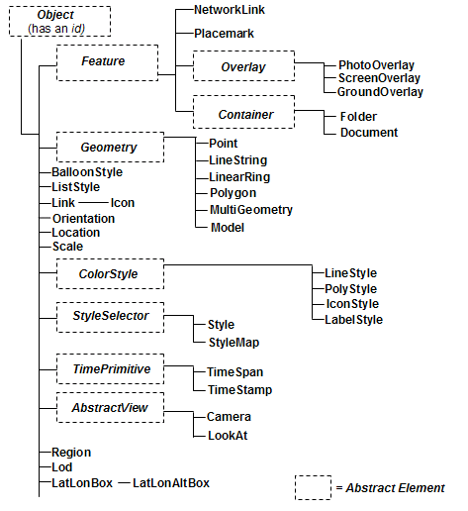
KML Elements
weniger (klausur-)
relevant
Placemarks
Images
Polygons
3D models
Textual Annotation
…

Slide 33
Wichtige KML-Elemente
weniger (klausur-)
relevant
<Document> und <Folder>: Container für Features, Styles und Schemata.
  <Document> wird verwendet, sobald eine KML Datei Schemen oder Styles enthält.
  Werden Features nur hierarchisch verwaltet (Placemarks, NetworkLinks, Overlays), wird meist ein <Folder> statt <Document> benutzt. Feature wird in der Anwendung nur dann sichtbar, wenn auch die Elternelemente sichtbar sind.
<Placemark>: geografisches „Lesezeichen“, das immer mit einer Geometrie (z.B. Punkt) verknüpft ist.
<Point>: durch geografische Länge, Breite und (optional) Höhe beschrieben.
<NetworkLink> bezieht sich auf eine KML Datei oder ein KMZ Archiv.
Innerhalb des <Link> Elements können Optionen für die Aktualisierung und ein update der Datei eingefügt werden, die in Abhängigkeit der Zeit oder des sichtbaren Ausschnitts ausgeführt werden. Der NetworkLink ermöglicht es, dynamische Daten z.B. aus Verkehrsinformationssystemen einzubinden.
<Model>: Positionierung und Einbindung von 3D Objekten.
KML ist keine Sprache zur Beschreibung von 3D Objekten, kann aber Objekte über eine Verknüpfung zu einer Collada Datei (.dae) einbinden (Verknüpfung durch <Link>). Die 3D Objekte werden in ihrem eigenen Koordinatenraum erstellt und dann mittels <Model> eingebunden, verortet und skaliert.

Slide 34
Keyhole Markup Language - KML
weniger (klausur-)
relevant
<Folder>
  <name>USGS M&gt;2.5 Earthquakes</name>
  <description>Real-time, worldwide earthquake list for the past 7 days
  </description>
  <Placemark>
    <name>M 2.6, Greater Los Angeles area, California</name>
    <description>February 22, 2006 09:01:09 GMT<br/>
    http://earthquake.usgs.gov/eqcenter/recenteqsww/Quakes/ci14213880.php
    </description>
    <Style>
    <IconStyle>
    <scale>0.5</scale>
    <Icon><href>http://labs.google.com/ridefinder/images/red.png</href></Icon>
    </IconStyle>
    </Style>
    <LookAt>
    <longitude>-117.4733</longitude>
    <latitude>34.2235</latitude>
    </LookAt>
    <Point>
    <coordinates>-117.4733,34.2235,0</coordinates>
    </Point>
  </Placemark>
</Folder>

Slide 35
CSV / TSV
Line 1
﻿FID,land,modellart,objart,objart_txt,objid,hdu_x,beginn,ende,bez_gem
gmd_ex.2,BY,Basis-DLM#DTK25,75003,AX_KommunalesGebiet,DEBYBDLMjK0001Ib,0,2016-08-05T20:31:26Z,,München
gmd_ex.69,BY,Basis-DLM#DTK25,75003,AX_KommunalesGebiet,DEBYBDLMjK0001Jc,0,2016-05-27T20:29:31Z,Bergkirchen
Line 2
Line 3
Road_0001,Aimin_Jie,Road,Polyline,116.376,39.9309,116.376,39.9266,116.376,39.9317,LINESTRING(116.375686 39.931674,116.375683 39.931593,116.375747 39.93026,116.375806 39.926574)
Comma separated values, delimited values (other delimiters are possible)
Often with header line, indicating data structure
popular in spreadsheets and database technolgy, adopted in GIS field
TSV = Tab separated values

Slide 36
CSV / TSV: Beispiel Zensus Daten 2011, Bevölkerungsverteilung
Gitter_ID_100m;x_mp_100m;y_mp_100m;Einwohner
100mN28952E42603;4260350;2895250;3
100mN28952E42615;4261550;2895250;3
100mN28952E42657;4265750;2895250;3
100mN28952E43101;4310150;2895250;3
100mN28952E43103;4310350;2895250;3
100mN28952E43148;4314850;2895250;3

Slide 37
GeoParquet
https://forrest.nyc/geoparquet-will-be-the-most-important-tool-in-modern-gis-in-2022/
„The Apache Parquet (see https://parquet.apache.org/docs/) provides a standardized open-source columnar storage format. The GeoParquet specification defines how geospatial data should be stored in parquet format, including the representation of geometries and the required additional metadata.”
Specification: https://geoparquet.org/releases/v1.0.0-beta.1/

Slide 38
Textdateien mit fester Spaltenbreite
Felder mit Leerzeichen aufgefüllt, so dass alle Werte eines Feldes gleich Breite haben
kein Trennzeichen (außer Leerzeichen) zwischen Spalten
﻿FID land modellart objart objart_txt objid
BY Basis-DLM#DTK25 75003 AX_KommunalesGebiet DEBYBDLMjK0001Ib
69 BY Basis-DLM#DTK25 75003 AX_KommunalesGebiet DEBYBDLMjK0001Jc
123456789012345678901234567890123456789012345678901234567890123456789012345
Nummer Typ Ost Nord Bemerkung
1 Gasleitung 511918.67 5426448.38 Knickpunkt
2 Wasserleitung 511910.77 5426476.76 Schweißnaht
…
1234567890123456789012345678901234567890123456789012345

Slide 39
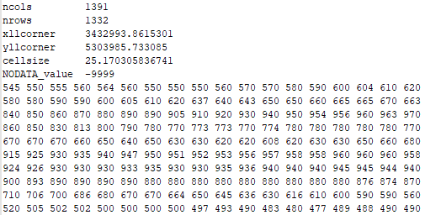
Beispiele Textdateien mit Geometrie xyz-ASCII-Format
LGL Abgabeformat für Geländemodellen
Esri ASCII-Format für Geländemodelle
2560000.0 5458000.0 213.28
2560001.0 5458000.0 213.28
2560002.0 5458000.0 213.29
2560003.0 5458000.0 213.30
2560004.0 5458000.0 213.42
2560005.0 5458000.0 213.45

Slide 40
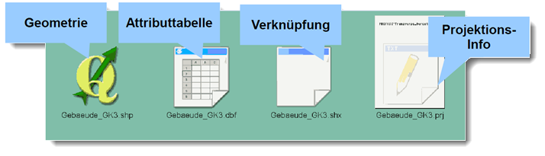
Shape-Format – Quasistandard in der GIS-Welt
Verpflichtende Dateien¹
Hauptdatei (.shp, Geometrie),
Index-Datei (.shx),
dBASE-Datei (.dbf) mit Sachattributen
direkte Unterstützung in Systemen wie QGIS
Quelle: Dr.-Ing. Claas Leiner: GIS-Grundkurs mit QGIS
¹http://www.esri.com/library/whitepapers/pdfs/shapefile.pdf (offengelegte Beschreibung) [2020-01-13]

Slide 41
Shape-Format: Dateien
.shp: wahlfreier Zugriff, variable Datensatzlänge, jeder Datensatz beschreibt ein Geometrieobjekt durch eine Liste von Punkten
.dbf: Die dBASE-Tabelle enthält die Attribute mit einem Datensatz pro Objekt
Die Eins-zu-eins-Beziehung zwischen Geometrie und Attributen basiert auf der Datensatznummer. Attributsätze in der dBASE-Datei müssen in der gleichen Reihenfolge wie Datensätze in der Hauptdatei sein
.shx Index-Datei, die den wahlfreien Zugriff ermöglicht, enthält den Offset vom Beginn der Datei und die Länge jeden Datensatzes der shp-Datei
Achtung: Pro Shape-Datei nur ein Geometrietyp:
  Punkt, Linie oder Fläche
  alle Knotenpunkte (Vertex) können zusätzlich zu x, y-Wert auch z-Wert und m-Wert besitzen
Keine Texte (gibt es ja auch nicht draußen/auf der Erde)!
Notes:
.shp: direct access, variable-record-length file in which each record describes a shape with a list of its vertices.
In the index file, each record contains the offset of the corresponding main file record from the beginning of the main file.
The dBASE table contains feature attributes with one record per feature.
The one-to-one relationship between geometry and attributes is based on record number. Attribute records in the dBASE file must be in the same order as records in the main file

Slide 42
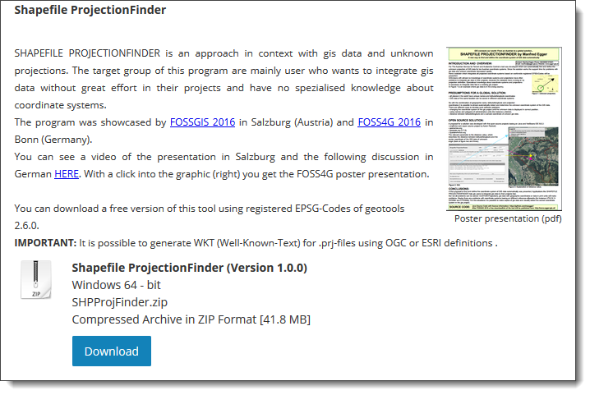
Shape-Format: Optionale Dateien²
.atx Attributindex
.sbx und .sbn Index für Tabellenverbindungen (Joins)
.aih und .ain Index für Tabellenverknüpfungen (Links)
.shp.xml Metadaten zum Shapefile
.prj Projektion der Daten
.cpg um den in der .dbf verwendeten Zeichensatz zu spezifizieren.
²http://de.wikipedia.org/wiki/Shapefile

Slide 43
CAD-basierte Austauschformate
Hauptunterschiede CAD-Datenformate zu GIS-Datenformate:
  Grafische Ausprägungen (z.B. Farben, Strichstärken, Textgrößen, etc.) sind mit in der Datei integriert
  keine Objektstruktur, sondern Block- und Ebenen bezogen
Typische Vertreter:
  DXF von AutoCAD
  DWG von AutoCAD
  DGN von Microstation
verschiedene Plug-Ins für QGIS für Im- und Export

Slide 44
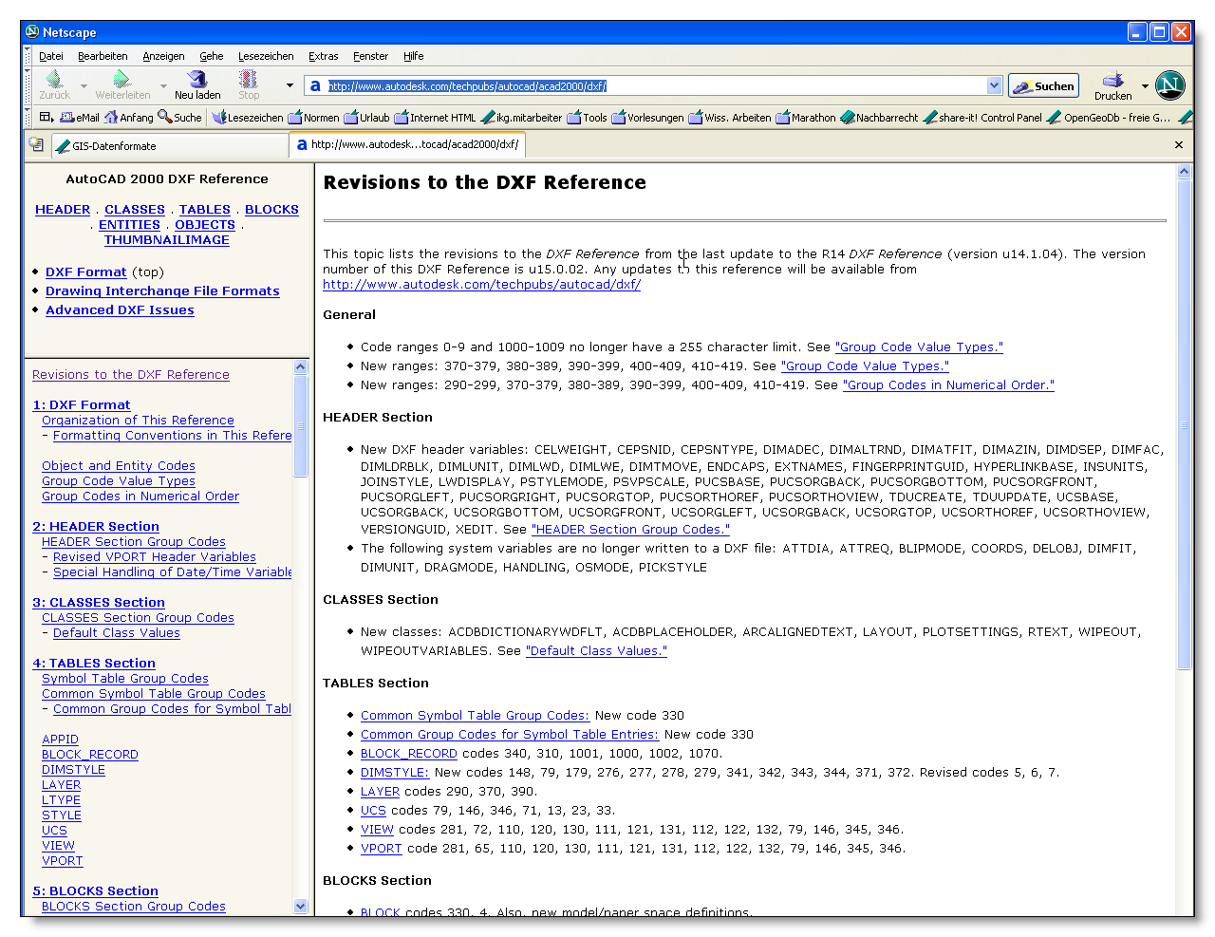
Data Exchange Format (DXF)
„Quasistandard“ der Firma Autodesk, entwickelt für Austausch von CAD-Daten (AutoCad)
neben Graphik- und Sachdaten auch Speicherung von Systemeinstellungen -> Vielzahl von Informationen, mit denen „Fremdsysteme“ wenig anfangen können.
Normalerweise ASCII!
In der Praxis: häufig in der
Zusammenarbeit mit Ingenieurbüros
eingesetzt.
Kein SRS!
Achtung: Manchmal werden Daten
mit lokalen Koordinaten geliefert.
http://www.autodesk.com/techpubs/autocad/-acad2000/dxf/

Slide 45
Beispiel
0
SECTION
2
HEADER
9
$ACADVER
1
AC1012
9
$EXTMIN
10
3462255.234171
20
5423486.013019
30
0.0
9
$EXTMAX
10
3462265.065958
20
5423514.415450
30
0.0
9
…
Group Code
Wert

Slide 46
Gliederung DXF-Datei
weniger (klausur-)
relevant
Header: Zustandsbeschreibung von AutoCAD und Tabellen mit
  Liniendefinitionen
  Ebenendefinitionen
  Text- und Symboldefinitionen
  Ausschnittdefinitionen
  benutzerdefinierte Koordinatensysteme
Blöcke: Beschreibung von Objekten (Graphik- und Sachinformationen)
  Blockname
  Geometrie (relativ zum Bezugspunkt / Einfügepunkt)
  Attributdefinitionen für die manuelle Nutzung der Blöcke in AutoCAD

Slide 47
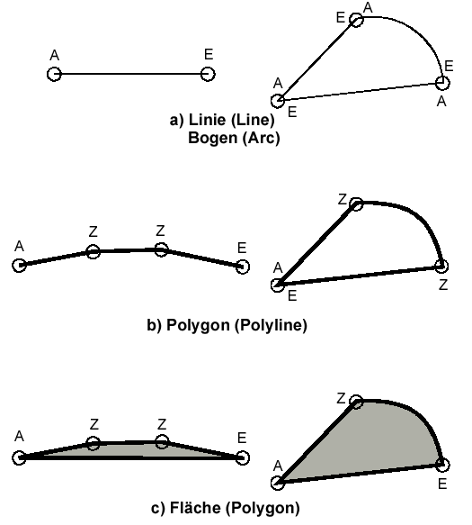
Gliederung DXF-Datei II
weniger (klausur-)
relevant
Elemente: Beschreibung der Geometrien
  Punkte (Positionen ohne direkte graphische Ausprägung)
  Linien, Bögen, Kreise
  Polylinien (offen oder geschlossen, Krümmung ist möglich)
  Texte / Symbole (Zeichenvorschrift in spezieller Datei)
  Solids (Drei- oder Vierecke mit Farbfüllung)
  Blockeinfügungen mit Attributwerten
Quelle: Vorlesungsskript Prof. Kettemann

Slide 48
DXF - Eigenschaften
weniger (klausur-)
relevant
keine topologischen Informationen – alle Geometrien werden aus Punkten zusammengesetzt.
Z. T. Flächenfüllung / Böschungsschraffen durch Vielzahl einzelner Striche -> Datei aufgebläht

Slide 49
DXF-Kennungen
weniger (klausur-)
relevant
0: Identifiziert den Anfang eines Objekts, eines Tabelleneintrags oder eines Dateitrennzeichens.
1: Der primäre Textwert eines Objekts.
2: Ein Name: Attributbezeichnung, Blockname usw. Wird auch zur Identifikation eines DXF-Abschnitts oder -Tabellennamens verwendet.
3-4: Andere Text- oder Namenwerte
5: Objektreferenz in hexadezimaler Zeichenkette (festgelegt)
6: Name des Linientyps (festgelegt).
7: Name des Textstils (festgelegt).
8: Name des Layers (festgelegt).
Quelle: Vorlesungsskript Prof. Kettemann

Slide 50
DXF-Kennungen
9: Identifikator des Variablennamens (nur im HEADER-Abschnitt der DXF-Datei verwendet).
10: Primäre X-Koordinate (Anfangspunkt einer Linie oder eines Textelements usw.).
11-18: Andere X-Koordinaten
20: Y-Koordinaten analog 10 - 18
30: Z-Koordinaten analog 10 - 18
40-48: Gleitkommawerte (Texthöhe, Skalierfaktoren usw.)
49: Wiederholter Wert - mehrfache Gruppen
50-58: Winkel
62: Farbnummer (festgelegt)
66: „Elemente folgen“ Flag (festgelegt)
70-78:Ganze Werte, wie wiederholte Zählungen, Flagbits oder Modi
Quelle: Vorlesungsskript Prof. Kettemann

Slide 51
DWG-Format
binäres Format von Autodesk
natives Speicherformat von AutoCAD
Dateistruktur nicht offengelegt
im Prinzip gleicher Inhalt wie DXF
DGN-Format
binäres Format von Bentley
natives Speicherformat von Microstation
erweitert zu Intergraph Standard File Formats (ISFF) für Intergraph‘s Interactive Graphics System

Slide 52
MID / MIF: MapInfo-Tab-Format
weniger (klausur-)
relevant
Zwei Dateien
  MIF-Datei (Geometrien und Aufbau der Attributspalten)
  MID-Datei (enthält Attributdaten)
ASCII-Format
Enthält Geometrien, Informationen über SRS, Attribute und Information bzgl. Präsentation

Slide 53
MID / MIF: Beispiel
…
Region 1
6
3454511.98 5425998.66
3454300.51 5425684.87
3454593.84 5425275.57
3455235.07 5425439.29
3454975.85 5425705.33
3454511.98 5425998.66
Pen (1,2,65280)
Brush (6,65280)
Center 3454767.79 5425637.11
Version 450
Charset "WindowsLatin1"
Delimiter ","
Index 9
CoordSys Earth Projection 8, 1000, "m", 9, 0, 1, 3500000, 0 Bounds (3400000.0, 5400000.0) (3500000.0, 5500000.0)
Columns 17
Typ Char(10)
Bezeichnung Char(30)
Lage Char(10)
Data
Pline 9
3462767.3 5422786.55
3462800.06 5422839.77
3462827.05 5422890.04
3462865.15 5422961.95
3462899.18 5423032.62
3462931.52 5423090.95
3462968.97 5423154.38
3463009.32 5423188.82
3463061.95 5423228.03
Pen (50,23,53248)
...
Koord.-Sys.
Attribut-definition
"L","L609-010","FS"
"L","L609-010","FS"
"L","L623-080","FS"
"L","L623-070","OD"
"L","L623-060","OD"
"L","L623-050","OD"
"L","L623-040","OD"
"L","L623-030","FS"
"L","L623-020","FS"
"L","L623-010","OD"
...
Beginn
Geometrie-information
1. Polylinie, 9 Stützpunkte, einschl. Präsentations-angaben
.mid
.mif
Jeweils 1 Sachdatensatz pro Geometrieobjekt

Slide 54
weniger (klausur-)
relevant
…
Columns 16
Baumnummer Integer
Baumart Integer
Standort Smallint
Altersstufe Smallint
Durchmesser Float
Kronendurchmess Integer
PflanzJahr Integer
Vitalität Smallint
RW Float
HW Float
Exz_dr Float
Exz_dh Float
Data
Point 3503938.63 5374896.24
Symbol (50,255,12)
Point 3503909.83 5374899.01
Symbol (50,255,12)
…
Attribut-definition
Beginn
Geometrie-information
47260179,160,2,0,0.2,12,0,0,3503938.63,5374896.24,0,0,0,90,,0
47260180,160,2,0,0.2,12,0,0,3503909.83,5374899.01,0,0,0,90,,0

Slide 55
MapInfo-Tab-Format
weniger (klausur-)
relevant
Datensatz setzt sich aus drei bis vier Dateien zusammen:
  .tab: Definition des Datensatzes (ASCII-Datei)
  .dat: Attributdaten, dBase-kompatibles, binäres Format
  .id: Indexdatei
  .map: Geometrien
Open Source-Lösung zum Lesen unter: http://mitab.maptools.org/
!table
!version 300
!charset WindowsLatin1
Definition Table
Type NATIVE Charset "WindowsLatin1"
Fields 5
StrName Char (30) Index 1 ;
HsNr Char (15) Index 2 ;
PlanNummer Char (6) ;
RW Float ;
HW Float ;

Slide 56
Simple Feature Spezifikation der OGC
Spezifikation des Open Geospatial Consortium, welche eine allgemein gültige Architektur für geografische Daten und deren Geometrien definiert.
Definiert ein Geometriemodell
Definiert zwei einfache Formate zur Repräsentation der Geometrie:
  Well-known Text (WKT)
  Well-known Binary (WKB)
Definiert einfaches Format zur Spezifizierung von Koordinatensystemen

Slide 57
Simple Features – Geometrie Definition
0, 1 und 2 - dimensionale Geometrie
Object (Feature)
Point
Line / Polyline
Area (with holes)
Single objects
Groups of similar objects
Definitions for
Interior
Border
Exterior

Slide 58
Simple Features – Geometrie Definition
Besonderheiten der Simple Feature Geometrien:
nur geradlinige Verbindungen zwischen Punkten (keine Bögen)
keine Topologie
Beispiele nicht erlaubter Geometrien (keine Simple Feature)

Slide 59
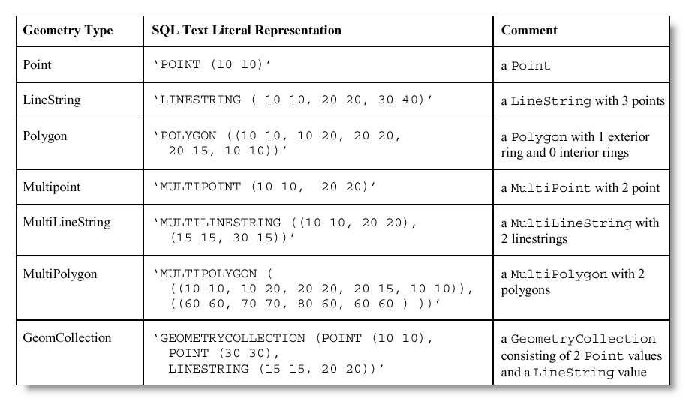
WKT-Format
Gemäß OGC's Simple Feature Specification
Quelle: OGC 1999

Slide 60
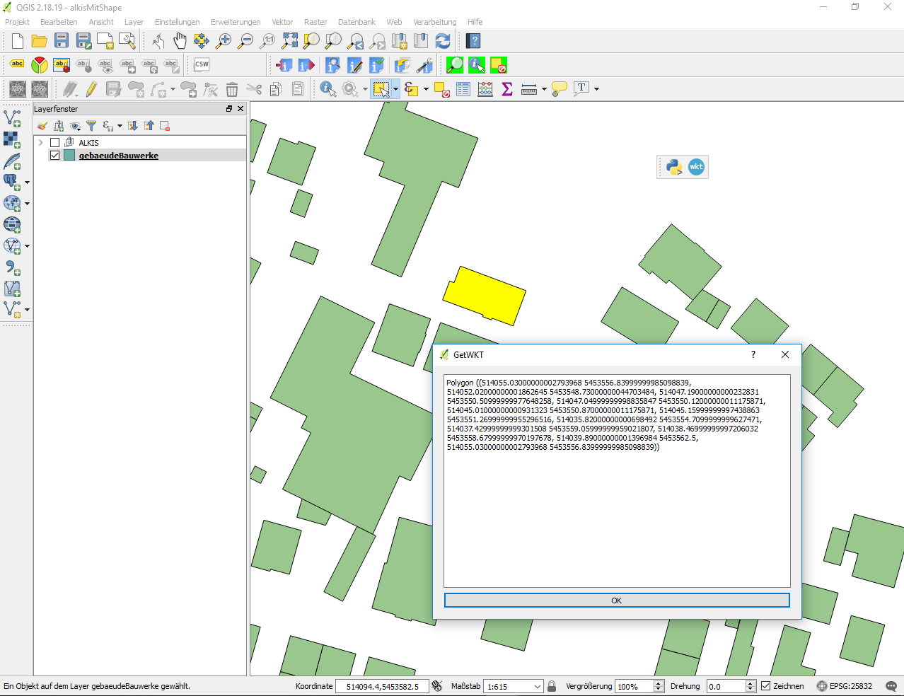
QGIS und WKT
In QGIS gibt es mehrere Plug-Ins, die WKT unterstützen, z.B. Get WKT zur Anzeige der WKT-Repräsentation eines Features

Slide 61
JSON-basierte Austauschformate
CSV
Shape

Slide 62
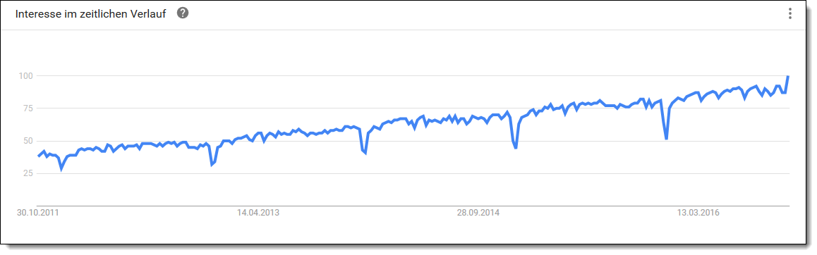
JavaScript Object Notation ([Geo] JSON)
https://www.google.de/trends/explore?q=JSON
uses JavaScript notation to define (geo-) objects, see https://www.ietf.org/rfc/rfc4627.txt
lightweight data-interchange format, quite intensively used throughout the web
efficient use in JavaScript programs
Advantage: compactness of data representation.
Security aspects with user-entered - could contain malicious code which then could be executed.
GitHub: Any .geojson file will be automatically rendered as an interactive, browsable map

Slide 63
GeoJSON: Simple Example
{
"type": "Feature",
"id": "OpenLayers.Feature.Vector_122",
"properties": {
},
"geometry": {
"type": "Point",
"coordinates": [
115.3125,
24.9609375
]
},
"crs": {
"type": "EPSG",
"properties": {
"code": 4326
}
}
}
JS array
Object, ‘Map’, 'hash map' or 'associative array'

Slide 64
GeoJSON: Advanced Example
{"markers": [
{"lat":40.078678917425364, "lng":116.58738613128662,
"html":"<center><div id='ISPRS'><a href='http://... '>Airport</a>
<img src='home/line.gif'\><br><img src='home/ISPRS/airport.jpg'\></div></center>",
"label":"Beijing Capital International Airport", "icontype":"airport"
},
{"lat":39.902773622574756, "lng":116.42115354537964,
"html":"<center><div id='ISPRS'>
<a href='http://www.bjrailwaystation.com.cn/'>Railway Station</a>
<img src='home/line.gif'\><br><img src='home/ISPRS/train.jpg'\></div></center>",
"label":"Beijing Railway Station", "icontype":"train"
}
],
"lines": [
{"colour":"#33FF00", "width":4, "opacity":0.8,
"points": [
{"lat":39.903390903993035,"lng":116.41884684562683 },
{"lat":39.90309049439747 ,"lng":116.4180314540863 },
{"lat":39.900543132699426,"lng":116.41479134559631 },
]
},
{"colour":"#FF0000", "width":4, "opacity":0.8,
"points":[
{"lat":39.95119273428447 ,"lng":116.40208840370178 },
{"lat":39.95773923195536 ,"lng":116.40189528465271 },...
]
}
]
}

Slide 65
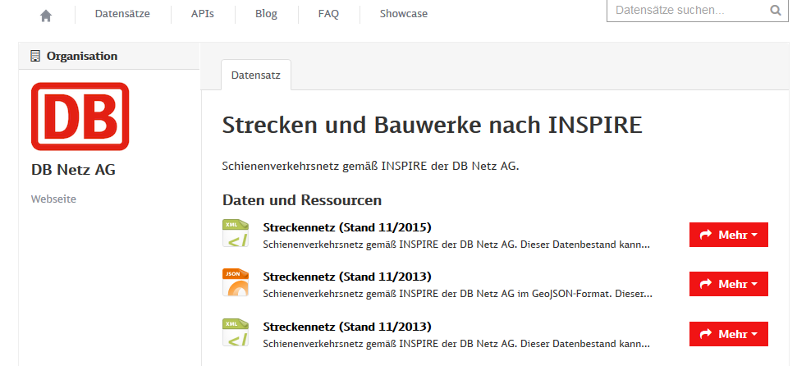
Beispielanwendung geoJSON: Open Data der Deutschen Bahn
http://data.deutschebahn.com/dataset/data-streckennetz

Slide 66
TopoJSON
Extension of GeoJSON that encodes topology
"TopoJSON is a topological geospatial data interchange format based on GeoJSON." [https://github.com/mbostock/topojson-specification]
Developed by Mike Bostock (The New York Times) & Calvin Metcalf (Massachusetts Department of Transportation)
Ziele:
  Topologie
  Geringe Dateigröße: Polygon besteht nicht mehr aus einer Reihe von Koordinaten, sondern aus einer Reihe von Verweisen auf Arcs.

Slide 67
{ "type": "Topology",
"transform": {
"scale": [0.0005000500050005, 0.00010001000100010001],
"translate": [100, 0]
},
"objects": {
"example": {
"type": "GeometryCollection",
"geometries": [
{
"type": "LineString",
"properties": {
"prop0": "value0",
"prop1": 0
},
"arcs": [0]
},
{
"type": "Polygon",
"properties": {
"prop1": {"this": "that" }
},
"arcs": [[1]]
}
]
}
},
"arcs": [
[[4000, 0], [1999, 9999], [2000, -9999], [2000, 9999]],
[[0, 0], [0, 9999], [2000, 0], [0, -9999], [-2000, 0]]
]
}
Modified: https://github.com/mbostock/topojson-specification#11-examples [2016-10-25]

Slide 68
The CoverageJSON Format Specification
a format for encoding coverage data like grids, time series, and vertical profiles, distinguished by the geometry of their spatiotemporal domain
https://covjson.org/spec

Slide 69
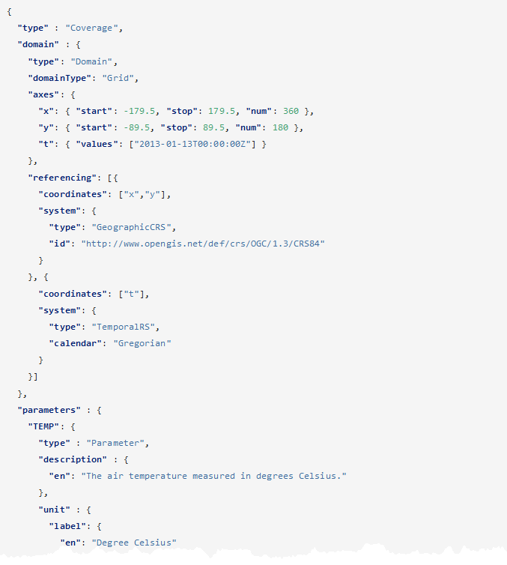
https://covjson.org/spec/ [2021-09-29]

Slide 70
GeoPackage Encoding Standard
GDI-DE-unter-Beobachtung
offener, nicht proprietärer, plattformunabhängiger OGC-Standard
Vektor- und Rasterdaten in einer SQLite-Datenbank (Datei)
auch für mobile Anwendungen im Offline-Modus
Kann Vektordaten (WKT) als auch Rasterkacheln enthalten (siehe http://www.geopackage.org/guidance/modeling.html)
SQL-Abfragen mit dem DB Browser for SQLite (https://sqlitebrowser.org/) oder in QGIS
Umwandlung mit OGR, z.B. (Quelle: Dr. Sven Wursthorn)
  gr2ogr -f GPKG ausgabedatei.gpkg eingabedatei.shp
  ogr2ogr -f GPKG ausgabedatei.gpkg C:\pfad\zu\shapefile-ordner
  gdal_translate -of GPKG raster.tif projekt.gpkg -co APPEND_SUBDATASET=YES -co RASTER_TABLE=raster_name
http://www.opengeospatial.org/standards/geopackage
http://www.geopackage.org/
http://opengeospatial.github.io/e-learning/geopackage/text/basic-index.html

Slide 71
Kodierungen für Sensordaten

Slide 72
Sensordaten
beschreiben Systemzustände anhand von Einzelwerten oder Messreihen:
mindestens ein kann Messwert immer genau einer räumlichen Lage zu einer bestimmten Zeit zugeordnet werden.
Einzelwerte werden mit hoher Wiederholungsrate gemessen
Informationen über das Messverfahren selbst werden für die Nutzung der Daten benötigt.
Beispiel: Messreihen zu meteorologischen, hydrologischen oder bautechnischen Parametern
Sensoren:
  geostationär sein (Pegelstation, wie z. B. das Pegelnetz der Bundeswasserstraßenverwaltung) oder
  Bewegt (Fernerkundungssensor).

Slide 73
Sensor Observation Service (SOS)
Sensor Observation Service (SOS) ist ein Webservice zur Abfrage von Echtzeit-Sensordaten sowie von Sensordatenzeitreihen.
Die angebotenen Sensordaten umfassen einerseits Beschreibungen von Sensoren selbst, die in der Sensor Model Language (SensorML) kodiert werden, sowie die Messwerte, die in dem Observations&Measurements (O&M) Format kodiert werden.
Wesentliche Operationen:
GetCapabilities: Infos über die Schnittstelle (angebotene Operationen) sowie über die angebotenen Sensordaten, wie z. B. Zeitraum, für den Sensordaten verfügbar sind, Sensoren, welche die Messwerte produzieren, oder Phänomene, die beobachtet werden (z. B. Lufttemperatur).
GetObservation: Abfrage von Beobachtungswerten mit Metadaten; Messwerte sowie Metadaten -> Observations&Measurements-Format (O&M).
DescribeSensor: liefert Sensormetadaten in SensorML kodiert (ID des Sensors, die Position sowie beobachtete Phänomene sowie weitere Informationen, wie z. B. Kalibrierungsdaten).
https://de.wikipedia.org/wiki/Sensor_Observation_Service

Slide 74
OGC SWE Common Data Model Encoding Standard Version 2.0
GDI-DE-grundlegend

Slide 75
Observations and Measurements (O&M)
– XML Implementation, Version 2.0, OGC 10-025r1
GDI-DE-grundlegend
<om:OM_Observation xmlns:om="http://www.opengis.net/om/2.0" xmlns:gml="http://www.opengis.net/gml/3.2"
xmlns:xlink="http://www.w3.org/1999/xlink" gml:id="o_96084693">
<!-- observation type; here Measurement -->
<om:type xlink:href="http://www.opengis.net/def/observationType/OGC-OM/2.0/OM_Measurement" />
<!-- period in time for which the mesaurment applies -->
<om:phenomenonTime>
<gml:TimePeriod gml:id="phenomenonTime_96084693">
<gml:beginPosition>2014-12-30T23:01:00.000Z</gml:beginPosition>
<gml:endPosition>2014-12-30T23:02:00.000Z</gml:endPosition>
</gml:TimePeriod>
</om:phenomenonTime>
<!-- point in time when the measurement was observed -->
<om:resultTime>
<gml:TimeInstant gml:id="ti_14ED5010C900D2F4B0AF30D8C41CF6895C24F539">
<gml:timePosition>2014-12-30T23:02:00.000Z</gml:timePosition>
</gml:TimeInstant>
</om:resultTime>
<!-- reference to sensor/procedure using its identifier -->
<om:procedure xlink:href="ENTPE-AmbT-Vaisala-HMP-45AC-QC1" />
<!-- reference to phenomena using its identifier -->
<om:observedProperty xlink:href="Ambient Temperature" />
<!-- reference to featureOfInterest using its identifier -->
<om:featureOfInterest xlink:href="ENTPE" xlink:title="ENTPE" />
<!-- result of the observation -->
<om:result xmlns:ns="http://www.opengis.net/gml/3.2" xmlns:xsi="http://www.w3.org/2001/XMLSchema-instance"
uom="degree C" xsi:type="ns:MeasureType">1.1</om:result>
</om:OM_Observation>

Slide 76
Sensor Model Language (SensorML)
Version 1.0.0, OGC Sensor Model Language
GDI-DE-optional
dient der standardisierten Beschreibung von Sensoren und von Verarbeitungsschritten, die auf Beobachtungs- und Messwerte angewendet werden. Die Hauptanwendung von SensorML besteht somit in der Kodierung der Metadaten von Sensoren bzw. von Beobachtungs- und Messprozessen

Slide 77
Metadaten
ISO/TS 19139:2007 Geographic Information – Metadata – XML Schema Implementation
ISO 19115-1 bis 4:2014 Geographic Information – Metadata

Slide 78
Formate der Visualisierungsvorschriften für Geodaten
GDI-DE-grundlegend
Standards Symbology Encoding (SE) Version 1.1.0
Styled Layer Descriptor (SLD) Version 1.1.0
GDI-DE-grundlegend
Beispiele dazu: siehe separate Präsentation „OGC-Standards“, Abschnitt WMS
Daneben:
MapBox-Styles
CartoCSS

Slide 79
Zusammenfassung: Format/Kodierungen
Grundlage für eine ganze Reihe von Formaten:
  XML
    GML
    Geo + RSS/Atom = GeoRSS
    …
  JSON
    Geo + JSON = GeoJSON
Welche Formate sind wichtig?
Für welche Datenarten sind welche Formate geeignet?

Slide 80
Raster based data formats
-

Slide 81
Rasterformate
Für:
Orthophotos, Satellitenaufnahmen,
gescannte Karten
Luftbilder, Fotos
Lossless
  Graphics Interchange Format (GIF)
  Portable Network Graphics (PNG) - INSPIRE-grundlegend
  keine Animation, Transparenz möglich
  Tagged Image File Format (TIFF),
    Als GeoTIFF: Ortsbezug enthalten!
    (http://trac.osgeo.org/geotiff/)
With Losses
  JPEG File Interchange Format (https://jpeg.org/jpeg2000/index.html)
  weitverbreitet für fotoähnliche Bilder mit hoher Variabilität
georeferenziert
GDI-DE-grundlegend
GDI-DE-grundlegend
GDI-DE-grundlegend

Slide 82
TIFF/GeoTIFF (Tagged Image File Format)
weit verbreitetes Format
erweiterbar (siehe GeoTIFF)
4 verschiedene Grundtypen:
  Binär, nur Schwarz/Weiß
  Grauwert-Skala. maximal 256 Grautöne
  Palette, indizierte Farbskala beschränkt auf 256 Farben
  RGB (Rot-Grün-Blau Farbskala) bis zu 16,7 Millionen Farben
  durch Erweiterung auch CMYK-Farbmodell unterstützt
entweder komprimiert oder nicht-komprimiert. Falls komprimiert werden verschiedenen Kompressionsalgorithmen unterstützt
auch falls komprimiert, sind TIF-Dateien i.d.R. viel größer als die entsprechenden GIF oder JPEG-Dateien, allerdings ist i.d.R. die Qualität besser
wahlfreier Zugriff erforderlich, daher nicht streambar

Slide 83



GIF (Graphics Interchange Format)
weit verbreitetes Format, vor allem im Web
8 bit pro Pixel, d.h. maximal 256 Farben-Palette, die frei wählbar sind
eine Farbe kann als transparent spezifiziert werden (voll sichtbar oder komplett durchsichtig)
erlaubt Animation
„wenn geringe Anzahl von Farben benötigt wird, aber transparente Flächen in der Karte vorhanden sind.“
GIF mit 256 Farben, wirkt durch Dithering grobkörnig
JPEG ohne Fabrbeschränkung
GIF Animation

Slide 84
PNG (Portable Network Graphics)
i.d.R. kleinere Dateien als GIF bei verlustfreier Kompression
sowohl Graustufen, Farb-Palette als auch RGB-Farben
Alpha-Kanal erlaubt auch Teil-Transparenz
Datei-Integrations-Check (Prüfsummen)
streambar
keine Animation

Slide 85

JPEG (Joint Photographic Experts Group)
verlustbehaftete Kompression
für Fotos
24 bit per Pixel, d.h. 16,7 Millionen Farben möglich
JPEG beschreibt eigentlich nur die Kompressionsverfahren, nicht die Speicherstruktur der Datei: JPEG File Interchange Format (JFIF) ist dabei nur eine Art JPEG-komprimierte Dateien zu speichern
sehr kleine Dateigröße
optimales Request-Format für WMS [1]
Original TIFF 72 dpi, 43 kb
TIFF nach GIF konvertiert
(72 dpi, 3 kb),
kein Farbverlust, da weniger als 256 Farben
TIFF nach JPEG konvertiert
(72 dpi, 3kb),
modifizierte Farben
[1] https://www.geodaten.niedersachsen.de/download/70286
Kettemann 2000
Kettemann 2000

Slide 86
WebP
lossy or lossyless compression
adaptive approach to quantization: image is broken into up to four visually similar segments, and compression parameters for those segments are tuned independently.
Better compression than JPEG, but needs more time
https://web.dev/learn/images/webp/

Slide 87
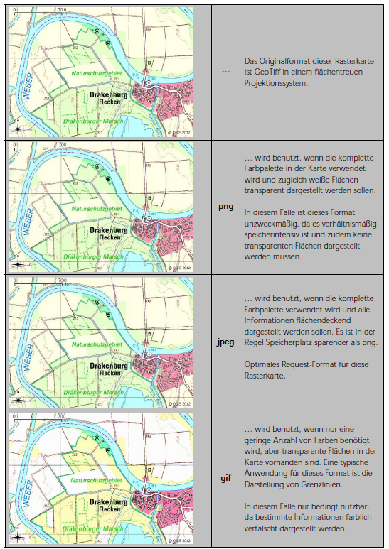
Beispiel
Kartenbild als WMS
https://www.geodaten.niedersachsen.de/download/70286

Slide 88
NetCDF (Network Common Data Form)
Für den Austausch von Coverages, wie z. B. Wetterdaten, "array-oriented scientific data"
"a set of interfaces for array-oriented data access and a freely distributed collection of data access libraries for C, Fortran, C++, Java, and other languages" (http://www.unidata.ucar.edu/software/netcdf/)
Erweiterung: Climate and Forecast Metadata Convention – Network Common Data Form (CF-NetCDF)

Slide 89
Weitere Formate
Hierarchical Data Format – Earth Observing System (HDF-EOS),
Digital Terrain Elevation Data (DTED)
National Imagery Transmission Format (NITF)
MrSID: Multi Resolution Seamless Image Database
PCX: Picture Exchange Format
ECW: Enhanced Compressed Wavelet - proprietäres Dateiformat zur verlustbehafteten Speicherung sehr großer Rastergrafiken
GRID: Esri Rasterformat
IMG: Rasterformat von ERDAS Imagine, einer Fernerkundungs-Software

Slide 90
Georeferenzierung von Rasterdateien

Slide 91
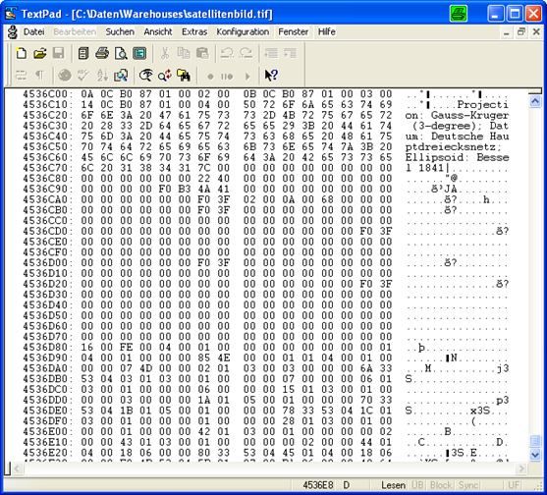
Nur GeoTIFF enthält bereits die Information zur Georeferenzierung im Datei-Header

Slide 92
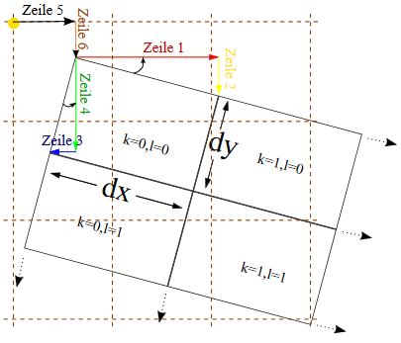
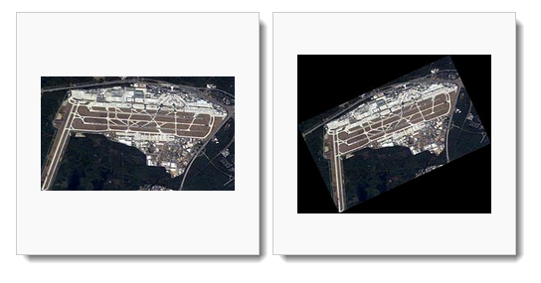
World-Datei (.tfw)
Textdatei, die Georeferenzdaten eines Bildes enthält
1.669E-4
0
0
-9.278E-5
8.491
50.058
Skalierung x-Richtung
Drehung um x-Achse
Drehung um y-Achse
Skalierung y-Richtung
Verschiebung x-Richtung
Verschiebung y-Richtung
Von Easy Israel - Eigenes Werk, CC BY-SA 3.0, https://commons.wikimedia.org/w/index.php?curid=23197340
Namenskonvention:
*.tif ➔ *.tfw
*.gif ➔ *.gfw
*.jpg ➔ jgw
….
https://de.wikipedia.org/wiki/World_file

Slide 93
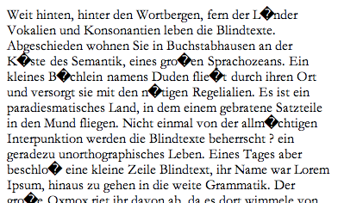
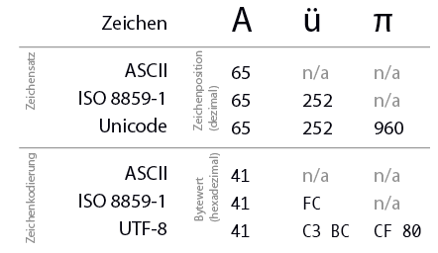
Zeichenformatierung
?
Es gibt verschiedene Kodierungen:
Beispiel:
Das „A“ ist in allen Zeichensätzen vertreten und wird durch dieselbe Bit-Sequenz kodiert.
Das „ü“ ist im ASCII-Zeichensatz nicht mehr enthalten und kann somit auch nicht kodiert werden. Obwohl das Zeichen in den Zeichensätzen ISO 8859-1 und Unicode an derselben Position steht, wird es unterschiedlich kodiert wird.
Das Zeichen „π“, ist nur noch im Unicode-Zeichensatz enthalten und kann daher auch nur durch UTF-8 kodiert werden.

Slide 94
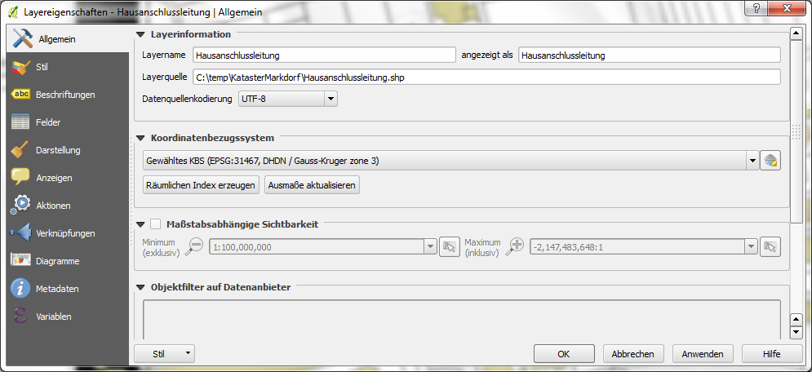
Beim Import der Daten richtigen Zeichensatz wählen,
z.B. in QGIS

Slide 95
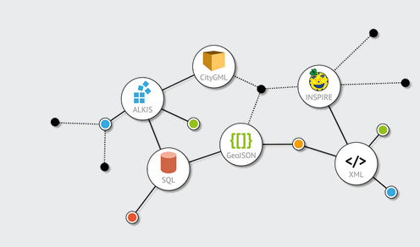
Conversion tools / Werkzeuge zur Formatkonvertierung
OGR Simple Features Library (https://gdal.org/1.11/ogr/ogr_formats.html
eine C++ open source Bibliothek (mit Kommandolinien-Werkzeugen) unterstützt (fast) alle Vektorformate. Integriert in vielen GIS wie QGIS, ArcGIS, …. (95 Formate)
GDAL - Geospatial Data Abstraction Library (http://www.gdal.org/):
eine Bibliothek zur Konvertierung von Rasterformaten (155 Formate)
CITRA
FME von Safe (feature manipulation engine) unterstützt 300 Vektor- und Rasterformate. In ArcGIS desktop in der Interoperabilitäts-Erweiterung integriert
Hale Studio (open source), basierend und entwickelt für Open Standards wie OGC GML und CityGML, INSPIRE, ALKIS/NAS, IFC und viele andere XML- oder JSON basierte Standards. Unterstützt auch PostGreSQL, Oracle, File Geodatabases und viele andere Formate.
https://www.wetransform.to/products/halestudio/
Notes:
GDAL - Geospatial Data Abstraction Library (http://www.gdal.org/):
a translator library for raster geospatial data formats

Slide 96
By ISO approved OGC standards
Catalogue Service
Coordinate Transformation
Filter Encoding
Geographic Objects
Geography Markup Language
GML in JPEG 2000
Grid Coverage Service
Location Services (OpenLS)
Simple Feature Access 1
Simple Feature Access 2
Simple Features CORBA
Simple Features OLE/COM
Styled Layer Descriptor
Symbology Encoding
Web Coverage Service
Web Feature Service
Web Map Context
Web Map Service
Web Service Common

Slide 97
ISO-Standards OGC-Standards
Towards long term stability: Ausrichtung auf längerfristige Stabilität („engineering best practices“)
High level of conceptual work.
Towards interoperability
acceptance in public administration
Documents difficult to access (price might be inhibiting).
Goal: Interoperability of Software systems
Dynamic modification according to market und technological developments
Different levels of maturity (Schwankende Reifegrade)
High level of accpetance for [single] standards
Spezifications freely available / accessible
Source: C. Portele 2007: Das Zusammenspiel zwischen OGC und ISO/TC 211: GML und AFIS-ALKIS-ATKIS als Praxisbeispiele. IngeoForum-Workshop: OGC und ISO - Nutzen von Normen und Standards im praktischen Einsatz, 27.10.2003

